Slide 2
INFORME DE ACTIVIDADES 2015-2016
Coordinación General de Tecnologías de Información

Slide 3
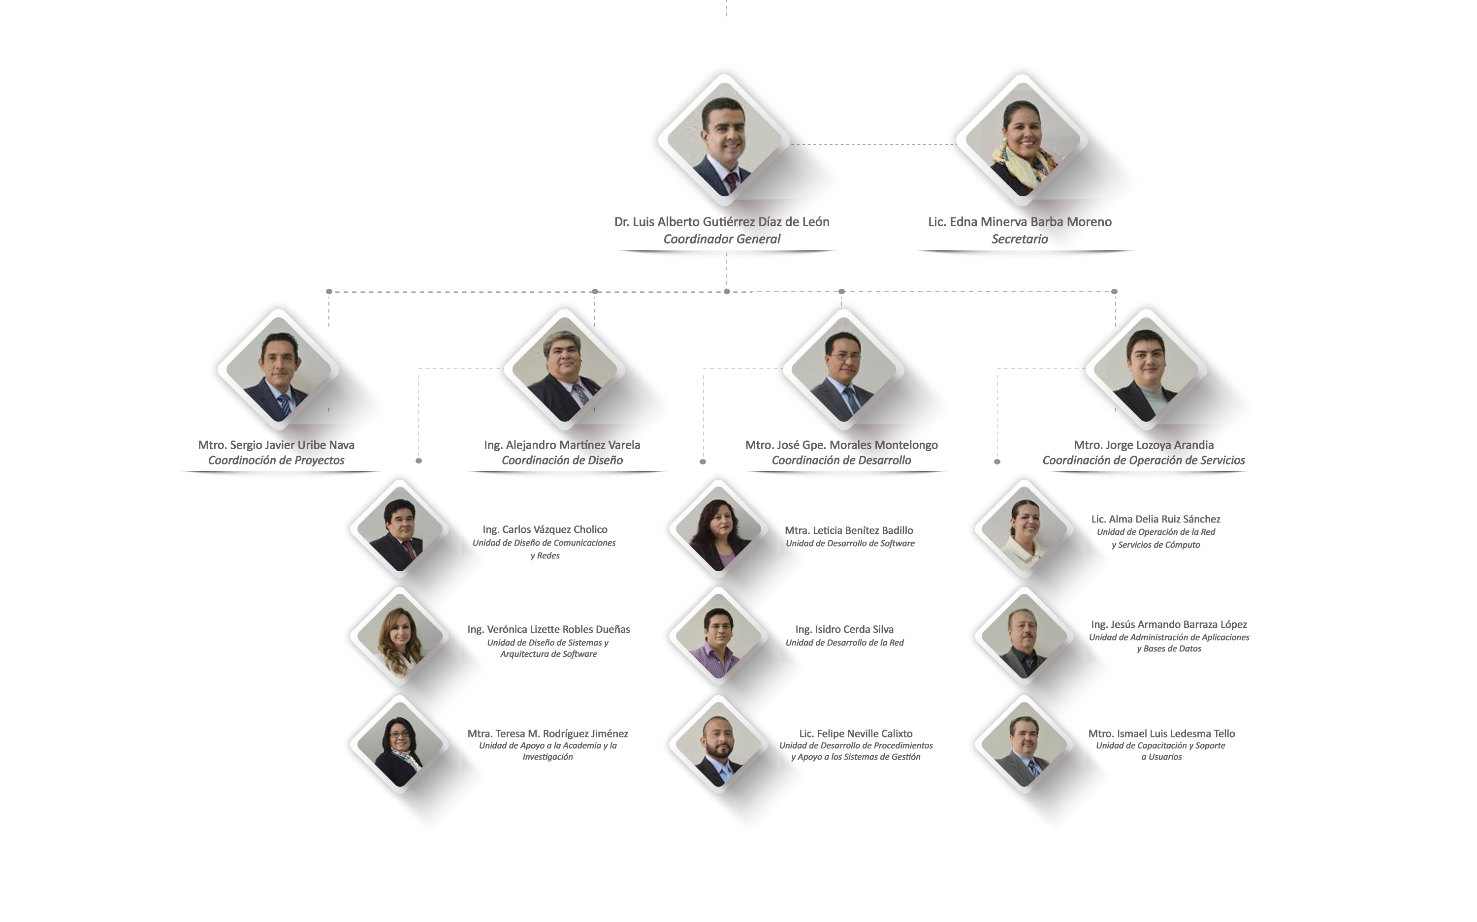
Organigrama funcional

Slide 4
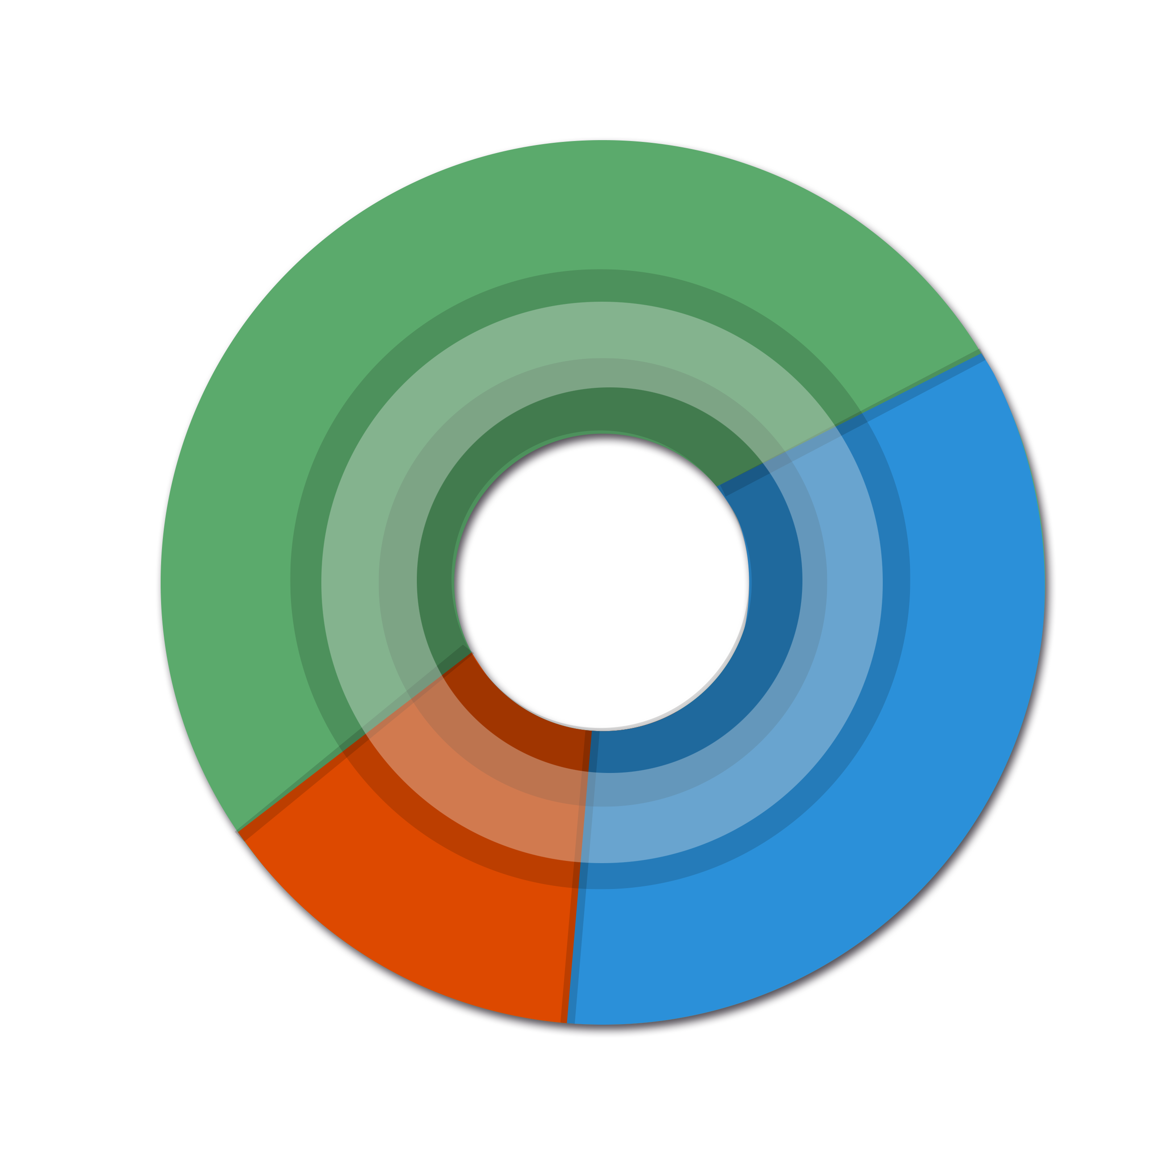
Síntesis del Plan de Trabajo presentado en 2015
Avance general de los proyectos
16
Cumplimiento alto
Porcentaje de avance en el cumplimiento del Plan de Trabajo 2015
Proyectos que no fueron desarrollados en 2015 y avances de dichos proyectos
11
Terminado
6
Cumplimiento bajo
Notes:
Gestión de identidad 10%
Reportado en 2014 con avance 5%
Sistema de Videostreaming Universitario 100%

Slide 5
Síntesis del Plan de Trabajo presentado en 2015
2014
Estado de los sistemas de información
Administración de la nómina
Módulo de egreso en SIIAU SEMS (Etapa 2)
Escuelas incorporadas
Sistema de expediente académico
Sistema de ventanilla de servicios a estudiantes
54%
57%
85%
10%
18%
20%
50%
100%
Sistema de entrega-recepción (Fase 1)
100%
Sistema de admón. de prácticas profesionales (Fases 1 y 2)
100%

Slide 6
Síntesis del Plan de Trabajo presentado en 2015
Estado de los sistemas de información
Credencial única universitaria
Sistema de programas educativos tecnológicos SEMS
Sistema institucional de control de inventarios (Fase 1)
Modelo web del Core
Modernización del sistema de primer ingreso
10%
77%
100%
100%
70%
Análisis de datos para acreditación de programas educativos
90%

Slide 7
Síntesis del Plan de Trabajo presentado en 2015
2014
Integración de sistemas de información
Administración de Rec. Humanos (Fase Integración con Nómina)
Sistema de Administración Financiera (Fase P3e y Catálogos)
Modernización Escolar (Fase Catálogos SIIAU)
Implementación del Servicio de Firma Electrónica
Integración de firma electrónica en Kardex
62%
50%
70%
10%
20%
100%
100%
Integración de firma electrónica en Constancias de Acreditación de Docencia
100%

Slide 8
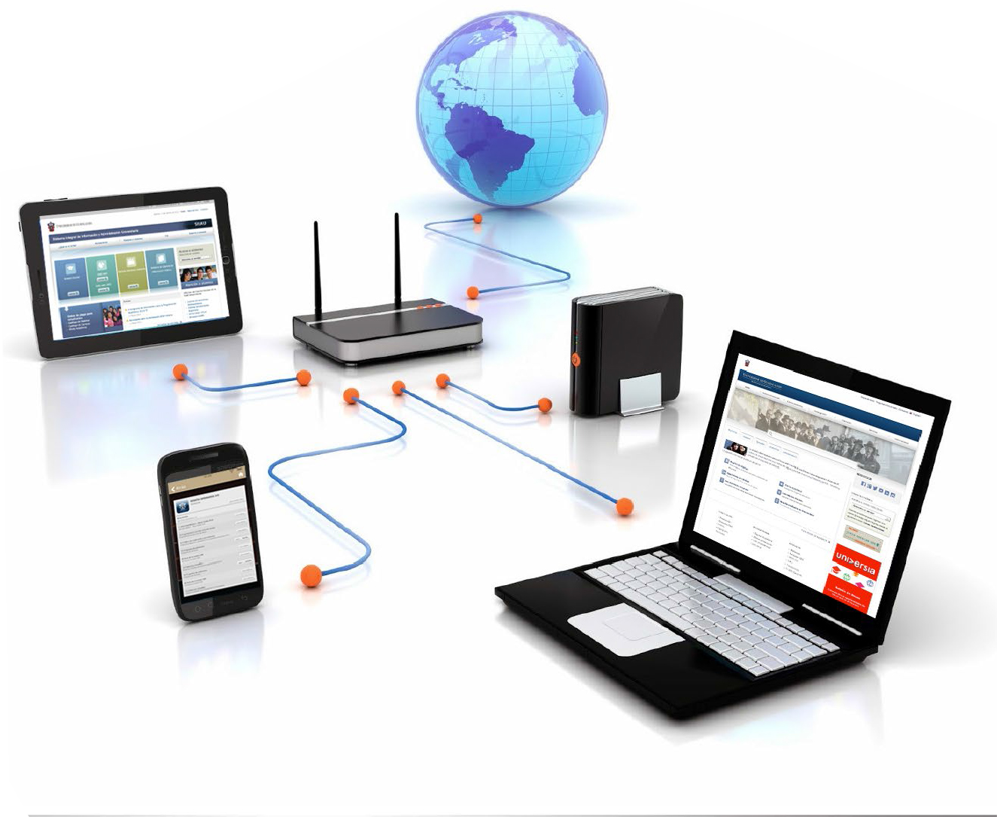
Síntesis del Plan de Trabajo presentado en 2015
2014
Servicios y tecnologías de información
Gestión de identidad
Sistema de Videostreaming Universitario
10%
5%
100%
Notes:
Gestión de identidad 10%
Reportado en 2014 con avance 5%
Sistema de Videostreaming Universitario 100%

Slide 9
Síntesis del Plan de Trabajo presentado en 2015
100%
80%
Fibra óptica universitaria
Conectividad intracampus de los centros universitarios
65%
Red de Telecomunicaciones
80%
Reubicación de Dorsal de Fibra Óptica (SITEUR Línea 1)
Fortalecimiento de la Red Dorsal Universitaria
100%
100%
Nodos de Demarcación Metropolitanos
Proyecto Core Conectividad

Slide 10
Resultados cuantitativos alcanzados en 2015
Solicitudes atendidas
Solicitudes
2012 2013 2014 2015
6,572 7,237 7,410 7,248
Oficios
2013 2014 2015
510 704 1,442

Slide 11
Resultados cuantitativos alcanzados en 2015
Procesamiento de datos
240
1700
1500
129
650
48
40
86%
13%
0
2013 2014 2015
2013 2014 2015
2014 2015
Terabytes de
almacenamiento
Núcleos de
procesamiento
Núcleos de procesamiento
para Supercómputo
76.8 millones
Red de datos
63.6 millones
14.2 Gb
53.9 millones
6.4 Gb
133%
20%
2014 2015
2013 2014 2015
Ancho de banda
Correos electrónicos

Slide 12
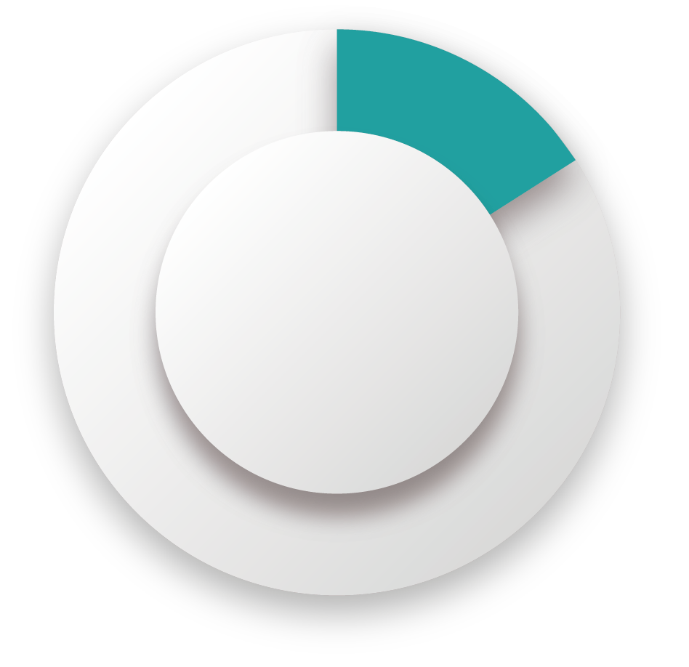
Resultados cuantitativos alcanzados en 2015
Servicio de Videoconferencia Universitaria
Crecimiento del 23%
2013 2014 2015
Sesiones
957 6,281 7,737
Sesiones fijas
Sesiones móviles
15%
21%
85%
79%
2014
2015
2014
2015

Slide 13
Resultados cuantitativos alcanzados en 2015
Sistemas en operación
Facturación electrónica
2014: 46,806
2015: 28,902
Pagos en línea
-38%
2014: 9,365
2015: 15,503
66%
4%
Registros de aspirantes
2014: 252,624
2015: 263,157
Timbrado de nómina
2014: 879,723
2015: 1,138,214
6%
29%
Registro en cursos
2014: 3,367,556
2015: 3,564,540
Registro egresados SEMS
-87%
-2%
2014: 252,624
2015: 31,735
7%
Cursos ofertados
Registro de calificaciones
2014: 143,494
2015: 141,107
2014: 3,321,619
2015: 3,565,674

Slide 14
Resultados cuantitativos alcanzados en 2015
Conectividad
14.2 Gbps de ancho de banda
4 veces más ancho de banda que en 2013
+99.5% de disponibilidad en servicios TIC
0.054 Mbps por estudiante
7,737 sesiones de videoconferencia
23% más videoconferencias que en 2014
Ampliación en 3 dorsales de fibra óptica ya beneficia a 6 centros universitarios y 5 sedes, sistema SUV, 3 preparatorias y 3 dependencias
125 equipos de red fortalecen la conectividad de la Red Universitaria
107 equipos de red para fortalecer la red de datos de los Centros Universitarios
Más de 9,200mts de fibra óptica mejoran la conectividad al interior de 15 centros universitarios, 11 preparatorias y 6 espacios

Slide 15
Resultados cuantitativos alcanzados en 2015
Apoyo a la academia
7 eventos
163 asistentes
365 estudiantes
25 profesores
13 kits de laboratorio
5 cursos impartidos
80 Profesores
3,906 becas para universitarios
Reto Mejora tu Campus: 3,342 propuestas, 8 finalistas
Pabellón UDG: 12 talleres, 17 conferencias, 3 mil asistentes
Campus Night: 3,600 asistentes
Jornada Universitaria de
Supercómputo
63 investigadores
28 asistentes al curso de HPC

Slide 16
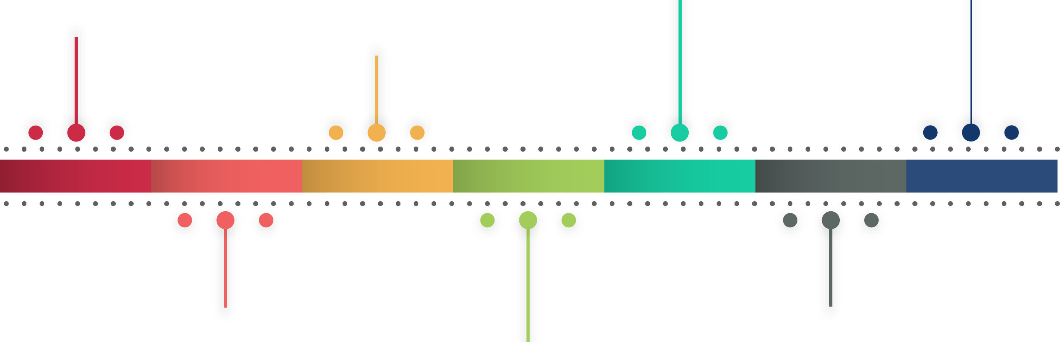
Resultados cuantitativos alcanzados en 2015
Apoyo a la academia
7 eventos tecnológicos con 63 asistentes
229 nuevas cuentas de Office365 para académicos
12 profesores participantes en cursos de certificación de Cisco
1 convenio impulsado con Campus Party
171 asistentes en
8 cursos y un taller
13 kits de laboratorio Cisco adquiridos
2 convenios firmados, con Cisco y Fujitsu
Notes:
Fotos del Fujitsu

Slide 17
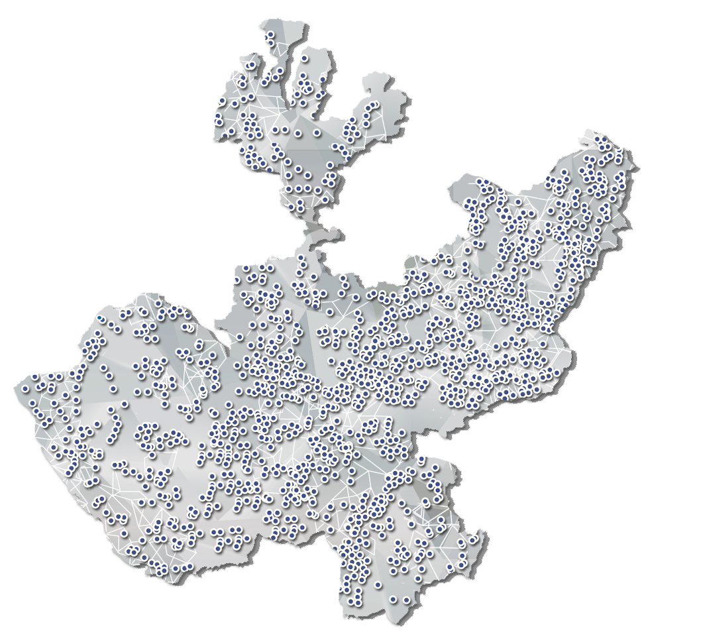
Resultados cuantitativos alcanzados en 2015
Proyecto México Conectado en el estado de Jalisco
18,433
sitios registrados
2,656
sitios adjudicados

Slide 18
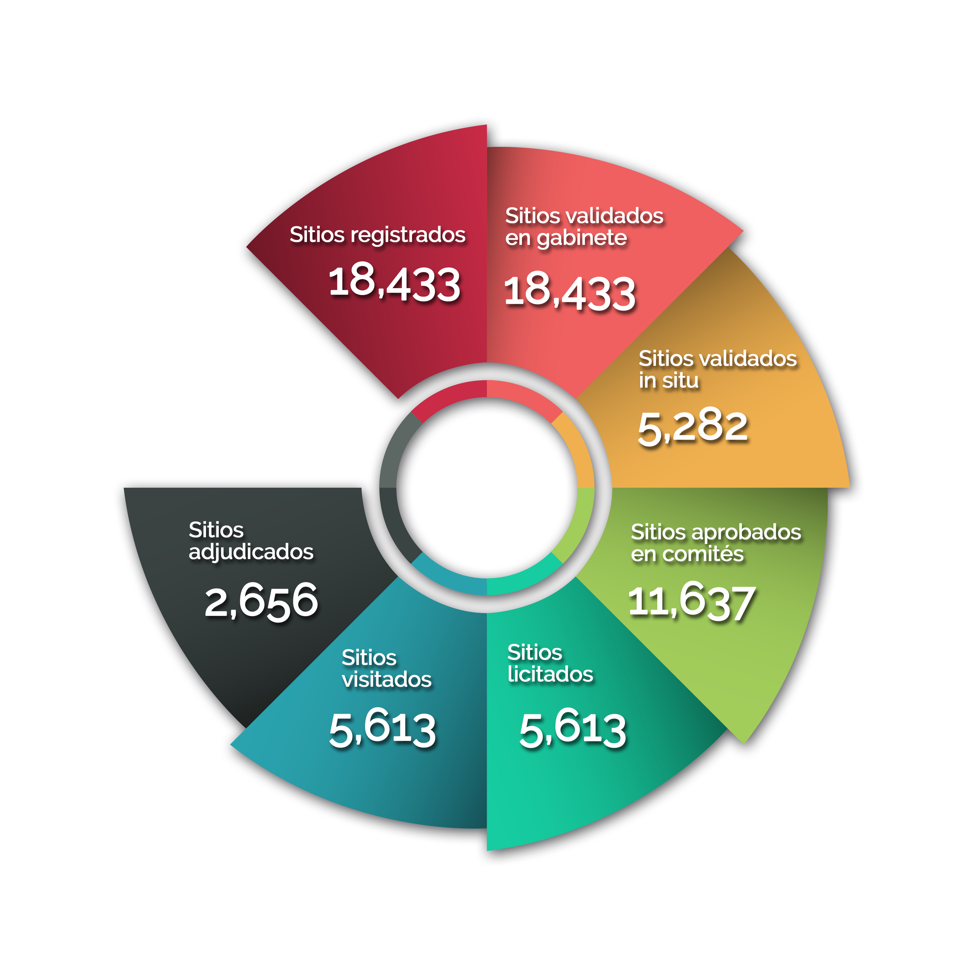
Resultados cuantitativos alcanzados en 2015
Proyecto México Conectado en el estado de Jalisco

Slide 19
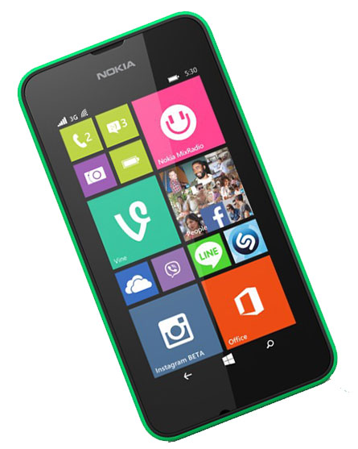
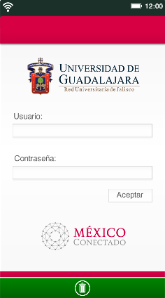
Resultados cuantitativos alcanzados en 2015
Proyecto México Conectado en el estado de Jalisco
Innovaciones
App móvil
Sistema Integral de Georeferencia y Aplicaciones (SIGA)
Fotografía con georeferencia
Validación en sitio de la información registrada
Validación de la infraestructura
Ubicación
Aplicativos
Seguimiento en tiempo real
CAVIS (Catálogo de Visitas In Situ): Consulta de cédulas
Orienta: Indicaciones para llegar a los sitios

Slide 20
Resultados cualitativos alcanzados en 2015
Distinciones y participaciones destacadas
La revista InnovationWeek coloca a la institución entre Las Más Innovadoras por los Centros de Aprendizaje Global de los 15 centros universitarios y SUV
Reconocimiento de CUDI por el liderazgo en la implementación de SDN e IPv6 en México
Liderazgo en implementación de protocolo IPv6 donde la Universidad está ubicada en el Top 100 mundial
Sitio web UDG.MX accesible con nivel AA y 100% libre de barreras
Apoyo a instituciones nacionales e internacionales para capacitar en tecnologías SDN e IPv6.
Liderazgo en implementaciones con tecnologías SDN y OpenDayLight
Reconocimiento por parte de CUDI por la administración del proyecto de crecimiento de la Red Nacional de Educación e Investigación (RNEI)
Notes:
CUALI

Slide 21
Resultados cualitativos alcanzados en 2015

Slide 22
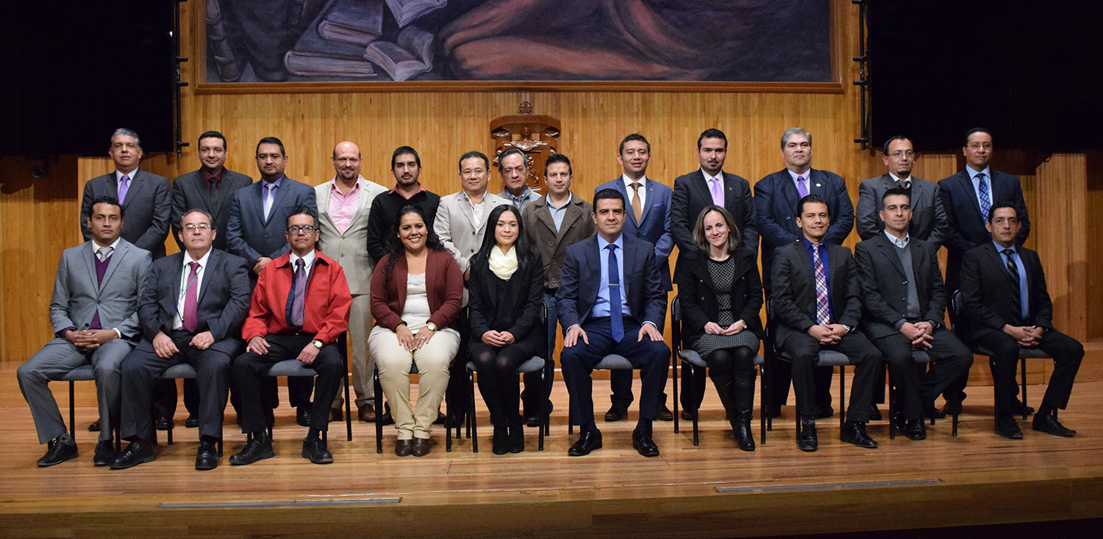
Resultados cualitativos alcanzados en 2015
Consejo Técnico de Tecnologías de Información
Trabajo colegiado para el avance y aprovechamiento de las tecnologías TIC en la Red Universitaria
7 sesiones ordinarias
3 procesos de licitación que derivaron en 12 reuniones de trabajo

Slide 23
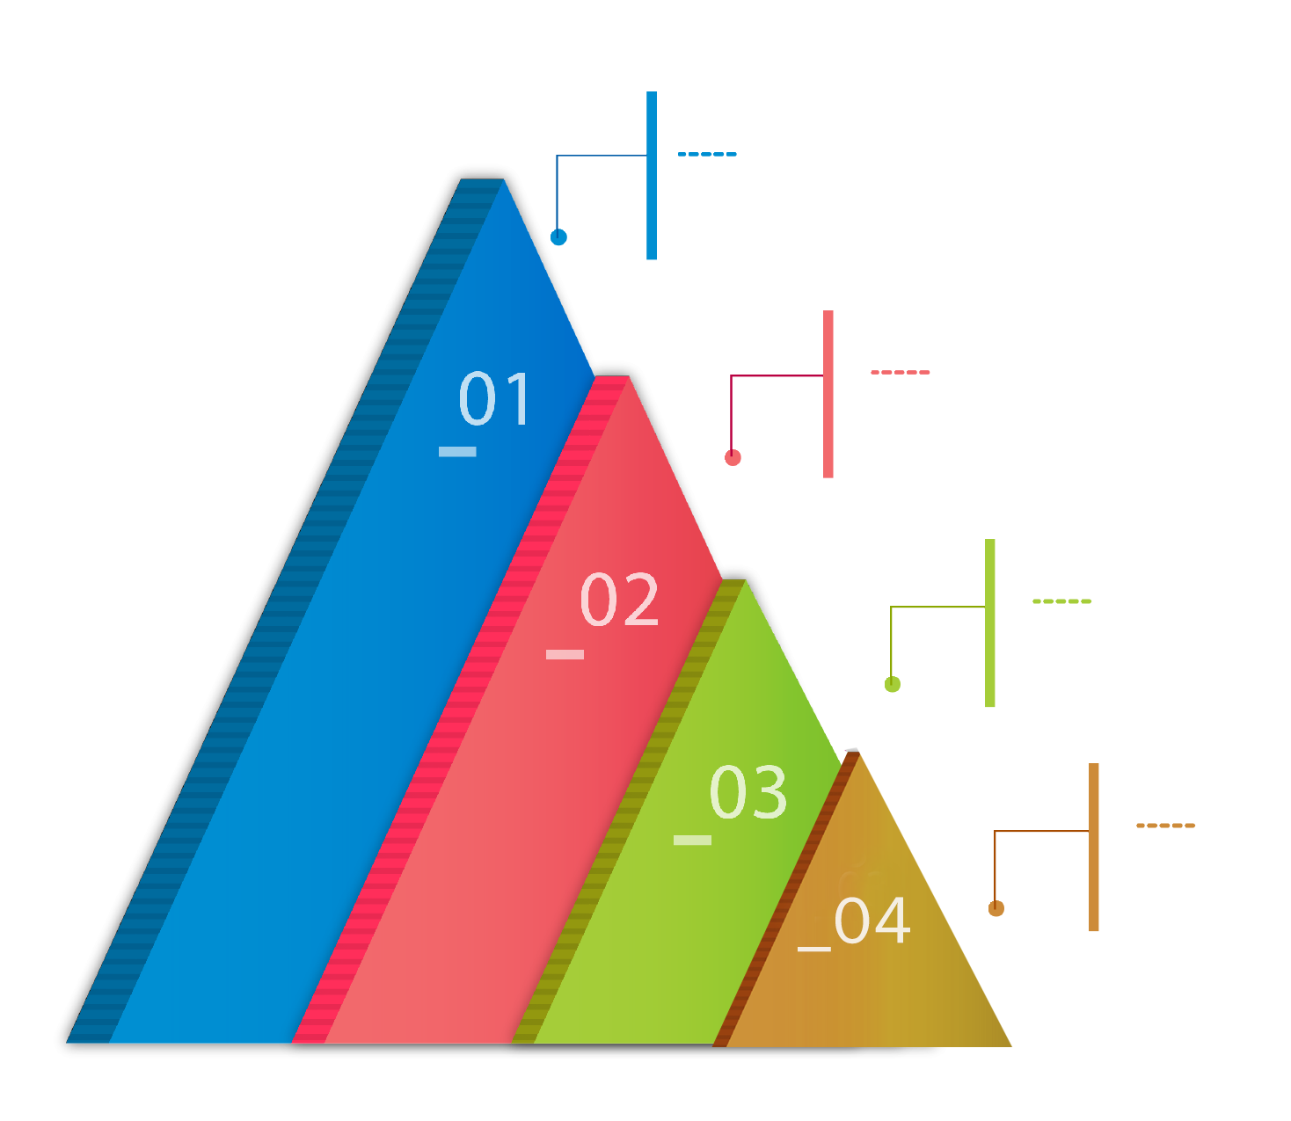
Principales obstáculos y problemas para el desempeño de la dependencia en 2015
Lentitud en el otorgamiento de permisos municipales para la construcción de Infraestructura de Telecomunicaciones
Necesidad de programas de crecimiento al currículum profesional de los miembros de la CGTI en áreas especializadas de TIC
Falta de documentación que describa los principales procesos y procedimientos para ser sistematizados
No contar de manera oportuna con los recursos para el cumplimiento de los objetivos

Slide 24
Resultados importantes que puedan ser presentados en el informe del Rector General
Conectividad
Centros Universitarios Regionales
Incremento en capacidad de 50%
Preparatorias Regionales
54 escuelas preparatorias con enlace directo a la Red Universitaria
Fibra óptica
Instalación de 12.5 km de fibra óptica, creciendo en 15% la base instalada
6 Gbps
14 Gbps
10 Gbps
40 Gbps
13 nodos de distribución
1 Gbps
10 Gbps
20%
Notes:
6 nodos de conexión Regionales
7 nodos de distribución Metropolitanos

Slide 25
Resultados importantes que puedan ser presentados en el informe del Rector General
Sistemas concluidos
Sistema de Ventanilla Universitaria
Sistema de Entrega-Recepción
Sistema institucional de Control de Inventarios
Sistema de Administración de Prácticas Profesionales
(Etapa de registro de entidades y convenios)
Servicio de Firma Electrónica
(Fase de implementación de plataforma)

Slide 26
Resultados importantes que puedan ser presentados en el informe del Rector General
Liderazgo en Accesibilidad Portal Institucional UDG.MX
Modelo Web Universitario
Accesible nivel AA
Se hicieron accesibles 9,700 imágenes y fotografías
Accesibilidad de Portales de CU y Sistemas: 88%
100% de preparatorias con portal web.
Móviles
36%
Visitas
28%
4
Millones
5.2
Millones
2014
2015
2014
2015

Slide 27
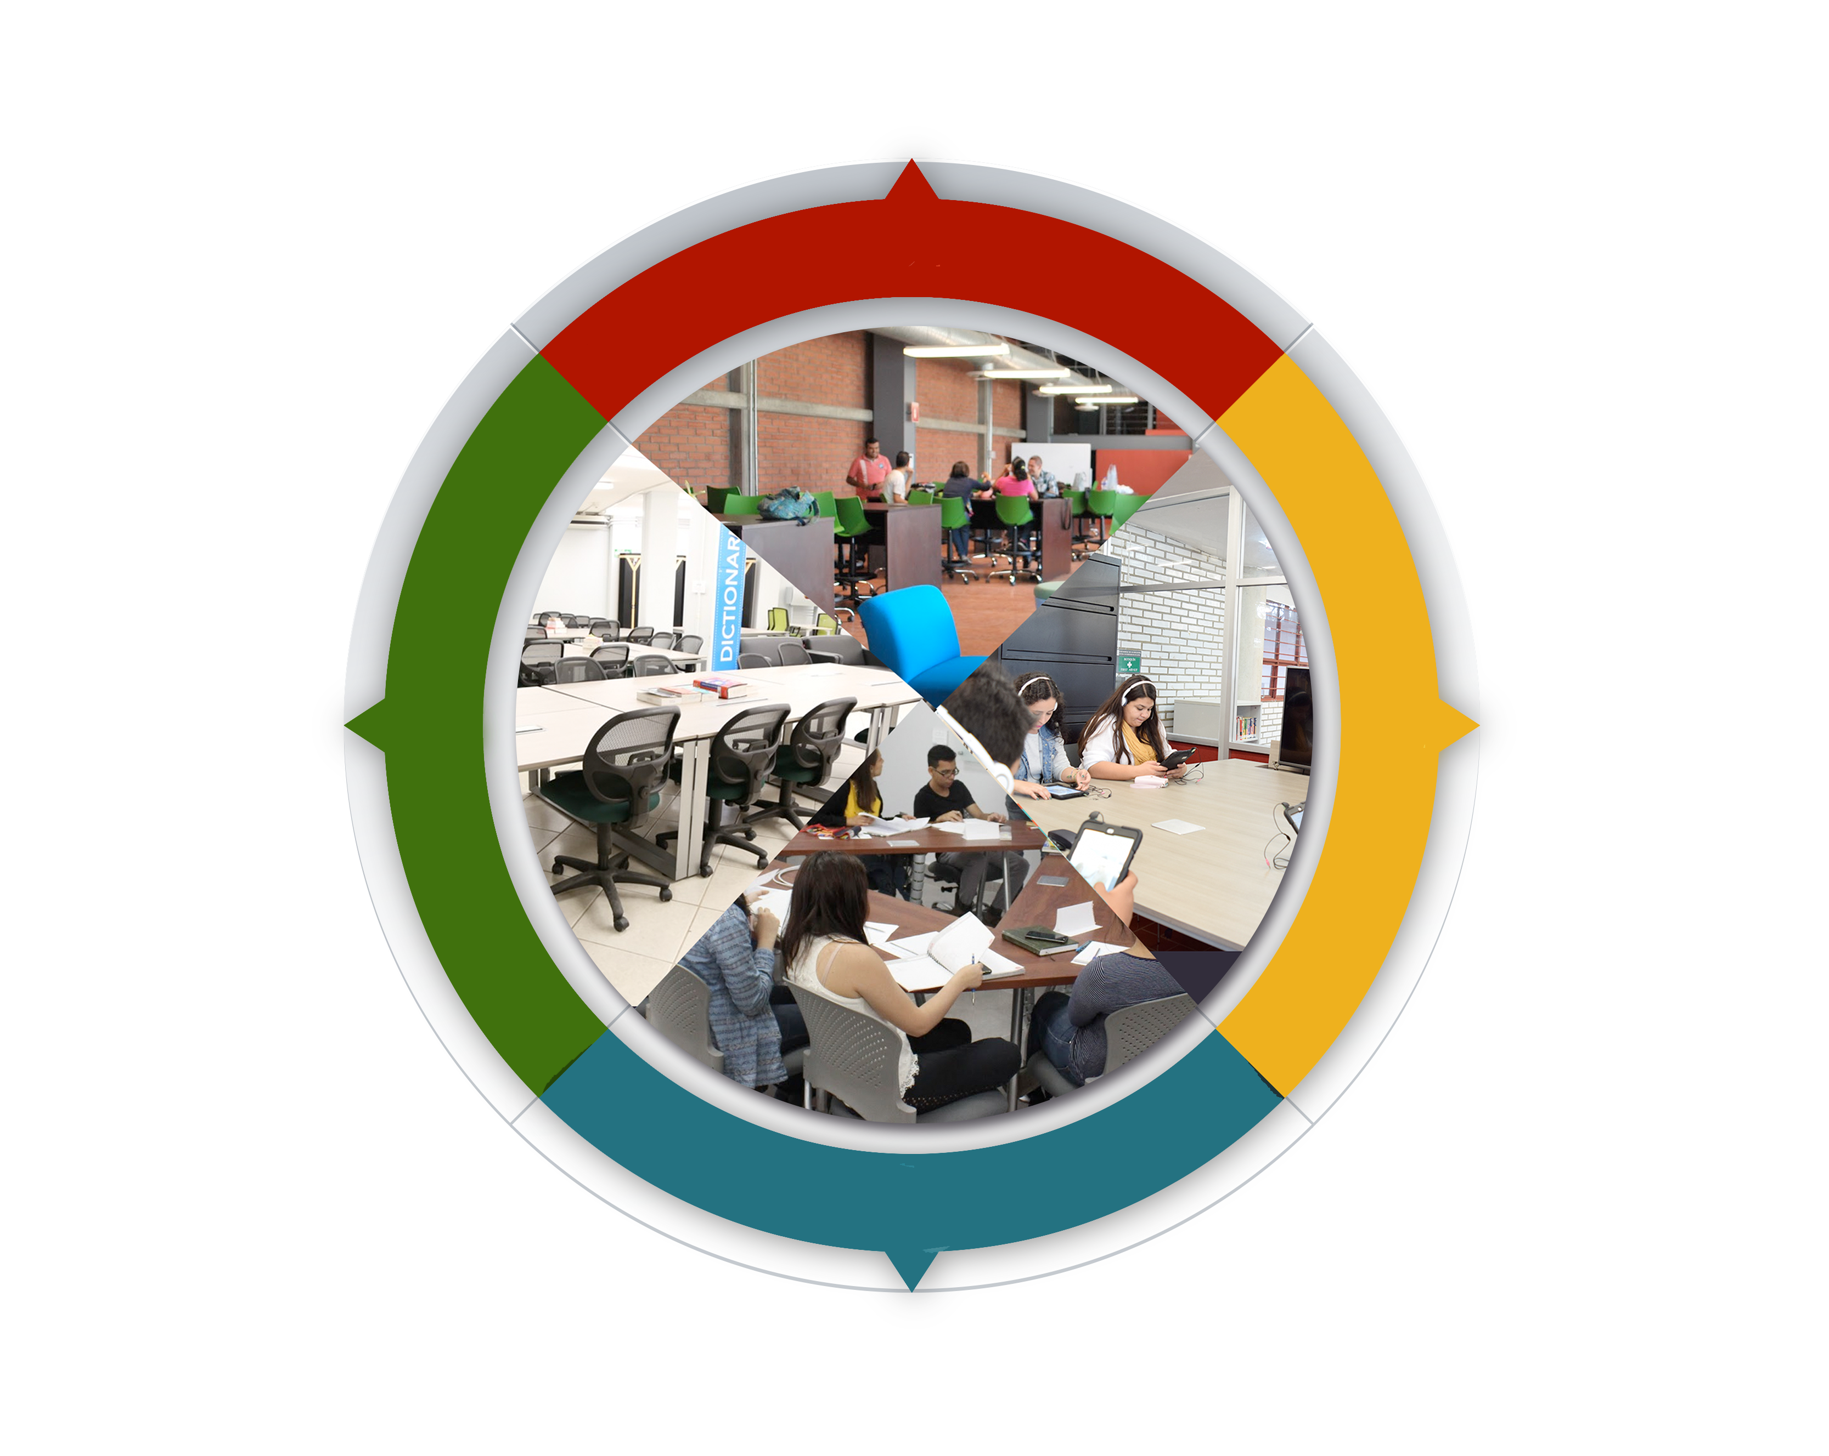
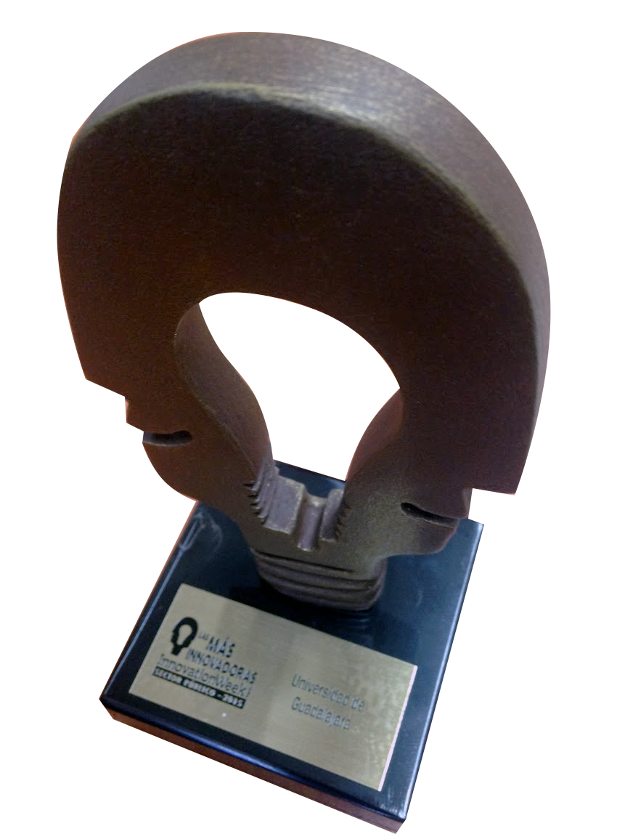
Resultados importantes que puedan ser presentados en el informe del Rector General
Centros de Aprendizaje Global
15
Centros Universitarios
y Sistema SUV
Distinción
Las mas Innovadoras del Sector Público 2015 otorgada por la revista InnovationWeek
$ 80,792,000
Inversión
111,281
Estudiantes beneficiados

Slide 28
Resultados importantes que puedan ser presentados en el informe del Rector General
Servicio de Videostreaming Universitario
Habilita a los profesores la producción de contenidos educativos de manera sencilla, para transmisión en vivo o reproducción on-demand desde la biblioteca de videos universitaria.
· Inclusión de videos en páginas web
· Transmisión en vivo para 1000 dispositivos
· Grabación simultánea de 5 eventos en vivo
· Visualización en tabletas y dispositivos móviles
· Transmisión HD en vivo con integración al servicio de videoconferencia

Slide 29
PLAN DE TRABAJO 2016

Slide 30
Objetivo general del plan de trabajo
Propiciar acciones, modelos innovadores y de mejores prácticas para incorporar estratégica y responsablemente las tecnologías de información y comunicación en las actividades sustantivas y adjetivas de la Universidad de Guadalajara

Slide 31
Objetivos específicos del plan de trabajo
Concretar el modelo conceptual y tecnológico de la integración y crecimiento de los sistemas que conforman el SIIAU
Implantar el modelo de gobierno de Tecnologías de Información basado en estándares y marcos de mejores prácticas
Concretar el modelo de conectividad de la red universitaria enfocado en las acciones y criterios para el crecimiento, fortalecimiento e integración de todos los espacios universitarios
Establecer el modelo de seguridad de la información que defina las políticas, normas y lineamientos en el ámbito de los sistemas, la infraestructura y las personas

Slide 32
Líneas estratégicas de acción (proyectos)
Gobierno de TI
Gestión de la Información
Plataformas de
análisis de información
Firma electrónica
Ventanilla universitaria
Aplicaciones móviles
Oficina de la seguridad
Nómina
Expediente Académico
Control Escolar
Modelo de conectividad
Servicios de supercómputo
Video streaming universitario
Líneas estratégicas
Gestión de Seguridad de TI
Gestión de Servicios e Infraestructura

Slide 33
Líneas estratégicas de acción (proyectos)
M-Learning
Movilidad
Seguridad
Supercómputo
Inclusión digital
Big Data y Analytics
Ejes de tendencias tecnológicas

Slide 34
GRACIAS POR SU ATENCIÓN

Slide 35
INFORME DE ACTIVIDADES 2015-2016
Coordinación General de Tecnologías de Información

